Slide 1
公民與社會發展科:
主題2:改革開放以來的國家
課題:人民生活的轉變與綜合國力
課題:國家的發展與香港融入國家發展大局
學與教例子:
認識中國共產黨第二十屆中央委員會第三次全體會議
（二十屆三中全會）
2025年5月

Slide 2
學與教提示:
本資源旨在為教師提供與公民科相關的學與教例子，以配合公民與社會發展科（公民科）課程主題2:改革開放以來的國家的相關課題 -- 「人民生活的轉變與綜合國力」、「國家的發展與香港融入國家發展大局」等，以增進學生公民科。
教師使用時必須參考公民科網上資源平台上供教師使用的投影片檔案，以了解上述課題的相關學習內容與知識，本資源旨在與之配合，並提供更多思考問題、學習活動、閱讀材料，以支協教師備課與教授相關課題，並非為教師整全在課堂直接使用而設。
教師備課時應仔細閱讀《中國共產黨第二十次全國代表大會上的報告》*、二十屆三中全會所通過的《中共中央關於進一步全面深化改革 推進中國式現代化的決定》，以及本簡報內的參考資料等，以整全正確掌握當中的各項對國家長遠規劃發展的系統部署。
教師可因應學生能力與具體的學與教需要等，按課程理念與宗旨，自行作專業調節、增潤本簡報內容。同時，本資源所提供的學習活動、延伸學習與參考資料等可作為課外的延伸學習或閱讀，以促進學生的自主學習。
本資源所提供的閱讀材料旨在增進認識二十屆三中全會的精神等以幫助學生學習公民科，培養他們關心國家發展，以整體國家發展的角度思考對香港乃至自身長遠發展的意義，並不要求學生背誦細節與個別例子。
*《高舉中國特色社會主義偉大旗幟為全面建設社會主義現代化國家而團結奮鬥—
在中國共產黨第二十次全國代表大會上的報告》（2022年10月16日）（下稱《二十大報告》）

Slide 3

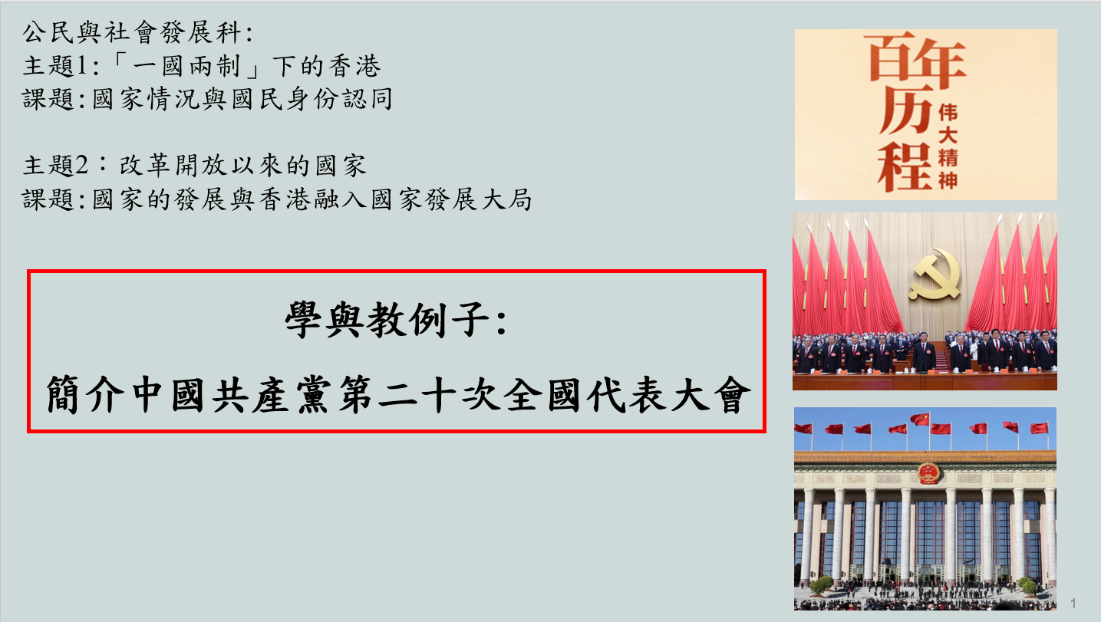
背景
中國共產黨第二十次全國代表大會（中共二十大）於2022年10月16日至10月22日在北京人民大會堂舉行，受到廣泛高度關注。《二十大報告》提出「中國共產黨的中心任務就是團結帶領全國各族人民全面建成社會主義現代化強國、實現第二個百年奮鬥目標，以中國式現代化全面推進中華民族偉大復興」。 中共二十大關乎國家的未來規劃發展、中華民族偉大復興等的重要大會。
隨著中共二十大的召開，中國共產黨第二十屆中央委員會第三次全體會議（下稱二十屆三中全會）於2024年7月15至18日在北京舉行*，主要議程包括重點研究進一步全面深化改革、推進中國式現代化問題。
點擊圖像詳看有關內容全文
教師可參考相關學與教資料
*中共二十屆一中全會已於2022年10月23日，而中共二十屆二中全會亦已於2023年2月26日至28日召開。

Slide 4
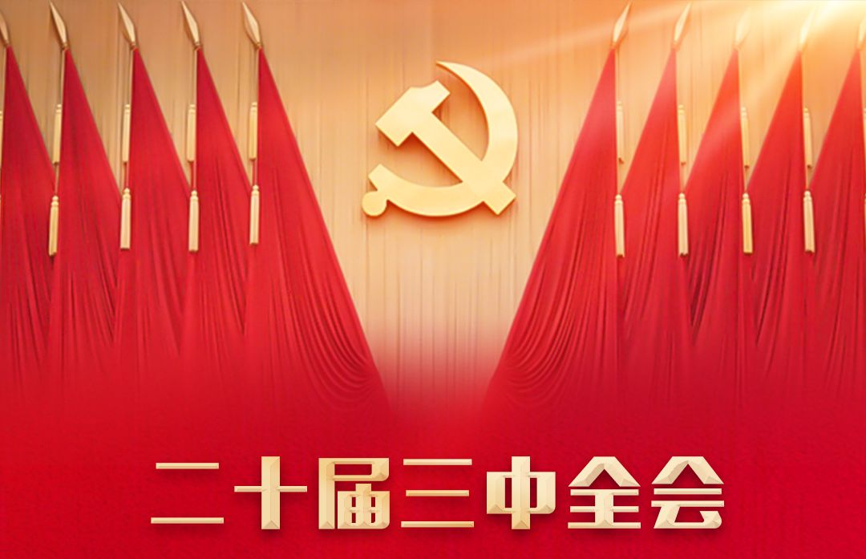
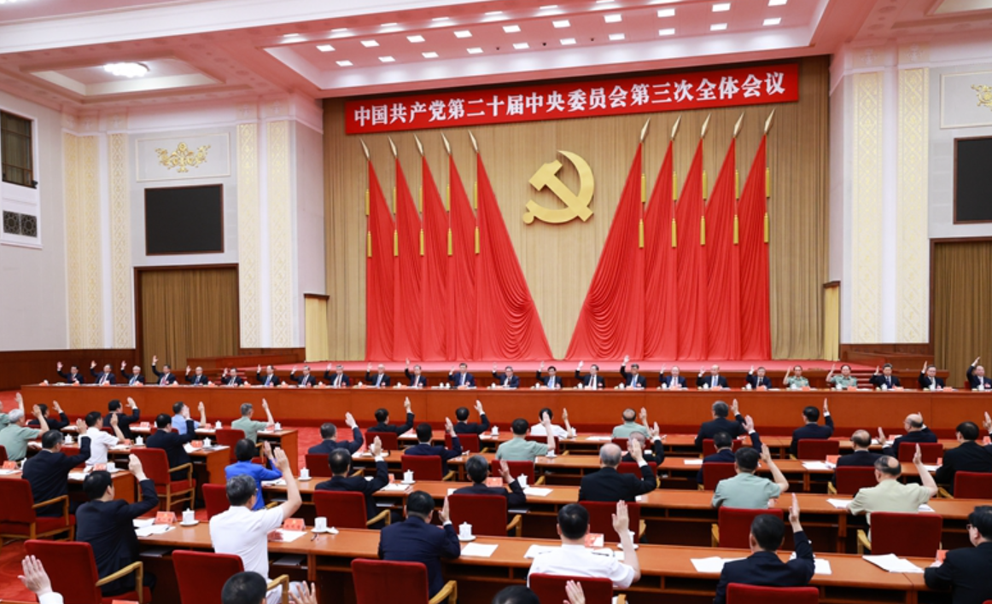
簡介: 二十屆三中全會
二十屆三中全會確定進一步全面深化改革的總目標，並提出三百多項重要改革舉措，涵蓋包括政治、經濟、文化、社會、生態文明、國家安全等方面部署改革，並審議通過《中共中央關於進一步全面深化改革 推進中國式現代化的決定》（下稱《決定》）。
研習二十屆三中全會通過的《決定》可以增進對國家發展的認識。
二十屆三中全會於2024年7月15日至18日在北京舉行。中央政治局主持會議。
參考資料：中國政府網
https://www.gov.cn/yaowen/liebiao/202407/content_6963409.htm
https://www.gov.cn/zhengce/202407/content_6963770.htm

Slide 5

知多點：甚麼是三中全會?
中國共產黨全國代表大會（下稱中共全國代表大會）和它所產生的中央委員會是中國共產黨（下稱中共）的最高領導機關，中共全國代表大會每五年舉行一次，由中共中央委員會召集。
中共中央委員會全體會議（下稱中共中央全會），由中共中央政治局召集，一般是在每屆的五年任期內，召開「一中全會」到「七中全會」七次全體會議，每年至少舉行一次，討論範圍廣泛，涵蓋研究經濟、社會民生政策等長遠規劃。
學習活動：
以十八及十九屆中央委員會全體會議為例，認識中共中央全會。參考以下網頁，看看這兩屆全會曾討論了甚麼，以及作出甚麼關乎國家整體發展的長遠規劃？
中國共產黨中央委員會全體會議: http://cpc.people.com.cn/BIG5/64162/448263/index.html
資料來源：
中國共產黨章程: https://www.12371.cn/special/zggcdzc/zggcdzcqw/
人民網: http://cpc.people.com.cn/BIG5/64162/448263/index.html

Slide 6
知多點：甚麼是三中全會?
三中全會一般多集中經濟及改革開放等政策的討論，當中的決定關係到國家重大經濟發展的長遠規劃。
例如中共十一屆三中全會與十八屆三中全會是劃時代的，前者開啟了改革開放和社會主義現代化建設新時期，後者則為新時代全面深化改革、系統整體設計推進改革新征程，開創了我國改革開放全新局面。
參考資料：中國政府網
https://www.gov.cn/yaowen/liebiao/202407/content_6963409.htm
https://www.gov.cn/zhengce/202407/content_6963770.htm

Slide 7
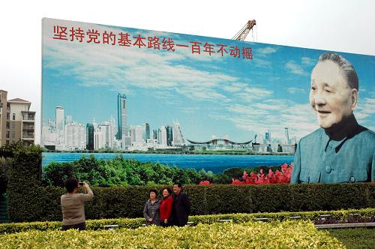
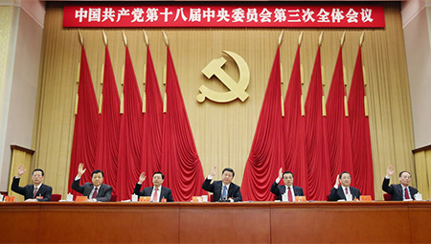
知多點：甚麼是三中全會?
二十屆三中全會《決定》提及，中共十一屆三中全會與十八屆三中全會是劃時代的。
中共十八屆三中全會（2013年11月9日至12日）再次聚焦改革，通過了《中共中央關於全面深化改革若干重大問題的決定》，共推出336項重大改革舉措。十八屆三中全會是劃時代的，開啟了全面深化改革、系統整體設計推進改革的新時代。
中共十一屆三中全會（1978年12月18日至22日），實現了新中國成立以來黨的歷史上具有深遠意義的偉大轉折，開啟了改革開放和社會主義現代化建設新時期。
十一屆
（1978年）
十八屆三中全會
十二屆
（1984年）
十三屆
（1988年）
十四屆
（1993年）
十五屆
（1998年）
十六屆
（2003年）
十七屆
（2008年）
十九屆
（2018年）
二十屆（2024年）
1978年，鄧小平提出「改革開放」
資料來源：人民網 http://cpc.people.com.cn/BIG5/n1/2024/0719/c443712-40280842.html
中國政府網 http://big5.www.gov.cn/gate/big5/www.gov.cn/govweb/jrzg/2008-12/14/content_1177589.htm
共產黨員網 https://www.12371.cn/special/sbjszqh/

Slide 8
二十屆三中全會與《決定》
如何閱讀《決定》以認識二十屆三中全會?
《決定》除引言和結束語外，有15個部分，分三大板塊，如下:
  第一部分為第一板塊，是總論，主要闡述進一步全面深化改革、推進中國式現代化的重大意義和總體要求。
  第二至第十四部分為第二板塊，是分論，主要從經濟、政治、文化、社會、生態文明、國家安全、國防和軍隊等方面部署改革。
  第十五部分為第三板塊，主要是加強中共對改革的領導、深化黨的建設制度改革、黨風廉政建設和反腐敗鬥爭。
按上圖以閱讀習近平－關於《中共中央關於進一步全面深化改革、推進中國式現代化的決定》的說明
資料來源：人民網
http://dangjian.people.com.cn/n1/2024/0815/c117092-40299537.html

Slide 9
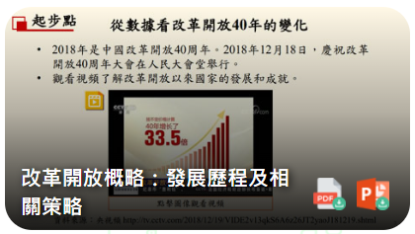
二十屆三中全會與《決定》
《決定》是貫徹落實中共第二十次全國代表大會（下稱中共二十大）作出的戰略部署，進一步全面深化改革、推進中國式現代化問題，強調當前和今後一個時期是以中國式現代化全面推進強國建設、民族復興偉業的關鍵時期。
《決定》指中國式現代化是在改革開放中不斷推進的，也必將在改革開放中開闢廣闊前景，強調改革開放只有進行時，沒有完成時，要緊緊圍繞推進中國式現代化進一步全面深化改革。
建議學與教活動：
公民科課程主題 2 讓學生認識國家自1978年改革開放後國家的發展改善人民生活素質、綜合國力的提升。教師教授相關主題與學習重點時，可以運用《決定》中有論述，讓學生深入認識國家發展進程，明白《決定》強調進一步改革開放的重大意義，鞏固所學。
參考資料：中國政府網 https://www.gov.cn/zhengce/202407/content_6963770.htm
教師可參考相關簡報。

Slide 10
就進一步全面深化改革、推進中國式現代化，《決定》訂下總目標。
二十屆三中全會與《決定》
總目標：
  繼續完善和發展中國特色社會主義制度，推進國家治理體系和治理能力現代化。
  到二〇三五年，全面建成高水準社會主義市場經濟體制，中國特色社會主義制度更加完善，基本實現國家治理體系和治理能力現代化，基本實現社會主義現代化，為到本世紀中葉全面建成社會主義現代化強國奠定堅實基礎。
思考問題：
你知道甚麼是中國式現代化? 中國式現代化又有甚麼特色?
建議學習活動：
「中國式現代化」是中共二十大報告、2024年全國兩會政府工作報告等重要報告中重要關鍵詞。教師可鼓勵學生以認識「中國式現代化」為切入點，進一步指導學生進行閱讀有關報告作為延伸學習活動，以增進學生認識國家規劃的特色與方向
參考資料：中國政府網 https://www.gov.cn/zhengce/202407/content_6963770.htm

Slide 11
二十屆三中全會與《決定》
進一步全面深化改革七個聚焦 ：
  聚焦構建高水平社會主義市場經濟體制
  聚焦發展全過程人民民主
  聚焦建設社會主義文化強國
  聚焦提高人民生活品質
  聚焦建設美麗中國
  聚焦建設更高水平平安中國
  聚焦提高黨的領導水平和長期執政能力
  《決定》錨定2035年基本實現社會主義現代化目標，重點部署未來五年的重大改革舉措，即到2029年中華人民共和國成立八十周年時，完成本《決定》提出的改革任務。
建議學與教活動：
教師可指導學生分組閱讀《決定》的七個聚焦，讓學生認識當中涵蓋的不同範疇，並了解當中概況，並連繫公民科課程的相關學習重點。
參考資料：中國政府網 https://www.gov.cn/zhengce/202407/content_6963770.htm

Slide 12
二十屆三中全會與《決定》
《決定》是為貫徹落實中共二十大作出的戰略部署，為進一步全面深化改革、推進中國式現代化問題所作出的決定。
中共二十大被為「在全黨全國各族人民邁上全面建設社會主義現代化國家新征程、向第二個百年奮鬥目標進軍的關鍵時刻召開的一次十分重要的大會。」，而《二十大報告》就明確要求要全面建成社會主義現代化強國，總的戰略安排是分兩步走：
從2020年到2035年基本實現社會主義現代化；
從2035年到本世紀中葉把我國建成富強民主文明和諧美麗的社會主義現代化強國。
小知識:
「兩個一百年」奮鬥目標是認識國家發展規劃的重要關鍵字。第一個一百年指1921年中共成立到2021年這100年；第二個一百年指1949年中華人民共和國成立到2049年這一個100年
2021年，國家已全面建成了小康社會，解決了絕對貧困問題，國家正邁向第二個一百年的目標進發。
參考資料:
https://www.gov.cn/zhengce/202407/content_6963770.htm
http://big5.www.gov.cn/gate/big5/www.gov.cn/xinwen/2022-10/25/content_5721685.htm

Slide 13

二十屆三中全會與《決定》
《決定》指，2035年是國家邁上全面建設社會主義現代化國家新階段，以中國式現代化全面推進強國建設、民族復興宏偉藍圖的關鍵年份。
問題:
你知道還有哪些國家規劃文件提及2035年?
國家規劃藍圖裏常常提及2035年這個重要年份。
就你所學，你曾學習哪一個課題亦有相關的內容?
參考資料：中國政府網 https://www.gov.cn/zhengce/202407/content_6963770.htm

Slide 14
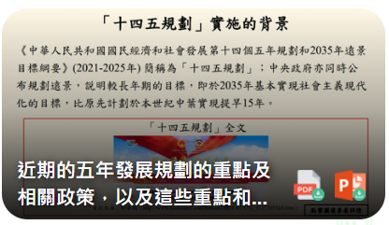
二十屆三中全會與《決定》
「十四五」規劃*已明确提出國家規劃的主要目標以及2035年遠景目標，突出新發展理念的引領作用，提出一批具有標誌性的重大戰略，實施富有前瞻性、全域性、基礎性、針對性的重大舉措，統籌謀劃好重要領域的接續改革，為實現第二個百年奮鬥目標、實現中華民族偉大復興的中國夢奠定堅實基礎。
《決定》還提出，到2029年中華人民共和國成立八十周年時，完成《決定》內所提出的改革任務。
建議學與教活動:
教師在教授相關課題，例如「國家的發展與香港融入國家發展大局」與解說「十四五」規劃時，可以指導學生認識二十屆三中全會中的總目標以增深學生認識國家發展的進程。
教師可參考相關簡報。
*《中華人民共和國國民經濟和社會發展第十四個五年規劃和2035年遠景目標綱要》勾劃出國家於2021年-2025年的發展藍圖和行動綱領，同時對 2035 年遠景目標作出展望。
來源: https://www.gov.cn/xinwen/2021-03/13/content_5592681.htm

Slide 15
《決定》為進一步全面深化改革的系統部署
《決定》說明為進一步全面深化改革、推進中國式現代化的重大意義和總體要求後，提出以下系統部署，涵蓋包括經濟、民生、文化、環境、政治、國防等不同面向的發展，包括民生、文化、環境、政治等的發展方向。
構建高水平社會主義市場經濟體制
健全推動經濟高質量發展體制機制
構建支持全面創新體制機制
健全宏觀經濟治理體系
完善城鄉融合發展體制機制
完善高水平對外開放體制機制
健全全過程人民民主制度體系
完善中國特色社會主義法治體系
深化文化體制機制改革
健全保障和改善民生制度體系
深化生態文明體制改革
推進國家安全體系和能力現代化
持續深化國防和軍隊改革
提高黨對進一步全面深化改革、推進
中國式現代化的領導水平
資料來源 : https://www.gov.cn/zhengce/202407/content_6963770.htm

Slide 16
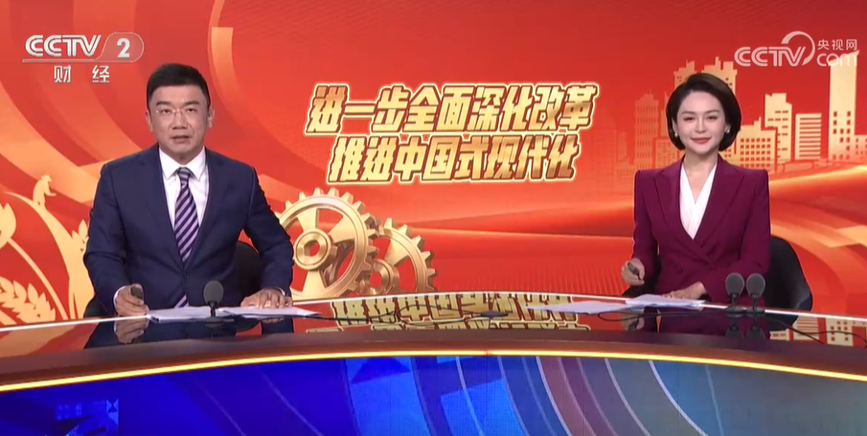
《決定》中系統部署舉隅：高質量發展
《二十大報告》提出，高質量發展是全面建設社會主義現代化國家的首要任務。
《決定》就此列明具體部署，包括：
健全因地制宜發展新質生產力體制機制
健全促進實體經濟和數位經濟深度融合制度
完善發展服務業體制機制
健全現代化基礎設施建設體制機制
健全提升產業鏈供應鏈韌性和安全水平制度
點擊觀看相關介紹
教學提示：
建議教師一併閱讀《二十大報告》與《決定》。
教師可在課堂、內地考察等不同學習活動與透過多元策略，加深學生認識國家發展，例如教師可以將相關內容配合公民科課程關於國家發展相關課題，或可運用公民科內地考察相關考察點與之配合，提升考察成效。
參考資料：
中國政府網
https://www.gov.cn/xinwen/2022-10/25/content_5721685.htm
https://www.gov.cn/zhengce/202407/content_6963770.htm
央視: https://news.cctv.com/2024/07/22/ARTINc340YjHPzpimYkFVFfn240722.shtml

Slide 17

《決定》中系統部署舉隅：高質量發展
高質量發展與新質生產力:
《二十大報告》指實現高質量發展是中國式現代化的本質要求之一。《決定》有關推動高質量發展的論述時指，「要健全因地制宜發展新質生產力體制機制」。
「新質生產力」在2023年首次提出*，「加快發展新質生產力」也寫入2024年《政府工作報告》，被列為2024年十大工作任務之一。
認識「新質生產力」是我們了解最新國情、國家經濟發展部署是良好的切入點。
看看2024年《政府工作報告》，國家有哪些積極培育新興產業和未來產業的政策。
*2023年9月，習近平總書記在黑龍江考察時首次提出。
2024年政府工作報告 (節錄)
「大力推進現代化產業體系建設，加快發展新質生產力。充分發揮創新主導作用，以科技創新推動產業創新，加快推進新型工業化，提高全要素生產率，不斷塑造發展新動能新優勢，促進社會生產力實現新的躍升。」
參考資料:
中共二十大報告http://big5.www.gov.cn/gate/big5/www.gov.cn/xinwen/2022-10/25/content_5721685.htm
習近平總書記首次提到“新質生產力”http://politics.people.com.cn/BIG5/n1/2023/0912/c1001-40075615.html
2024政府工作報告https://www.gov.cn/yaowen/liebiao/202403/content_6939153.htm

Slide 18

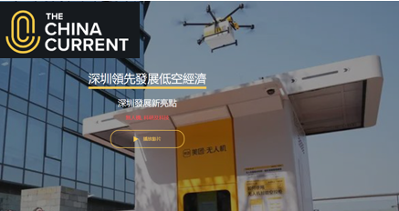
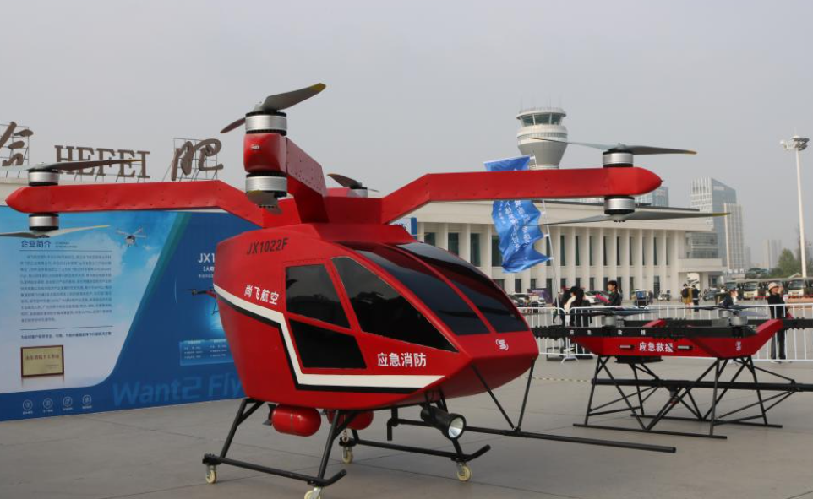
《決定》中系統部署舉隅：高質量發展
「低空經濟」
2024年3月份的全國兩會上，「低空經濟」等新興產業和未來產業首次被寫進政府工作報告。
二十屆三中全會審議通過的《決定》對「健全現代化基礎設施建設體制機制」作出系統部署，特別提到「發展通用航空和低空經濟」。
參考來源：
https://www.gov.cn/zhengce/202408/content_6966120.htm
https://www.gov.cn/yaowen/liebiao/202407/content_6964160.htm
國家工業和信息化部、科學技術部、財政部、中國民用航空局等四部門聯合印發《通用航空裝備創新應用實施方案（2024—2030年）》提出，到2030年，通用航空裝備全面融入人民生産生活各領域，成為低空經濟增長的強大推動力，形成萬億級市場規模。
應用於快遞物流無人機
應用於應急救援和消防等場景無人機
點擊觀看相關影片
相關報導與參考來源：
http://ah.news.cn/20240415/c467b77789184b6ba0c15932c3f4b663/c.html
http://www.news.cn/tech/20240515/27c1984e65244c819d732e4fb12a9b38/c.html
http://big5.news.cn/gate/big5/www.xinhuanet.com/sikepro/20240418/4a556283479c4846bc840d8e65a0608e/c.html
https://chinacurrent.com/education/article/2023/06/24639.html
點擊上圖觀看相關介紹

Slide 19
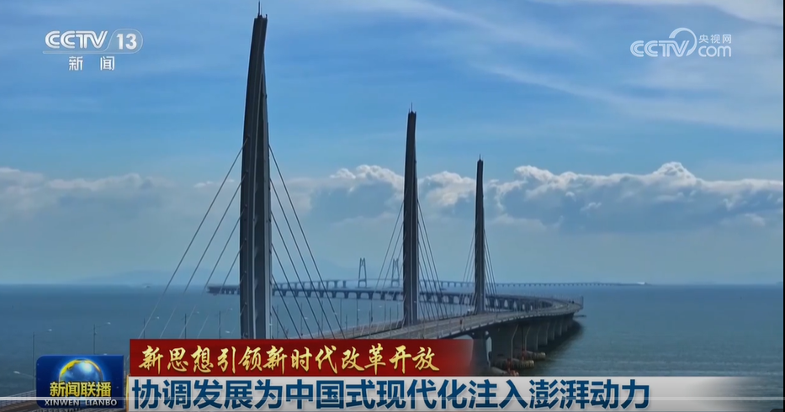
《決定》中系統部署舉隅:健全宏觀經濟治理體系
《決定》將健全宏觀經濟治理體系定為其中一項系統部署，具體包括:
完善國家戰略規劃體系和政策統籌協調機制
深化財稅體制改革
深化金融體制改革
完善實施區域協調發展戰略機制
《決定》中的每項系統部署都關係到國家長遠發展規劃。國家強調經濟轉向高品質發展階段，把協調發展放在我國發展全域的重要位置。
點擊圖像觀看影片介紹，了解更多。
資料來源:
https://www.gov.cn/zhengce/202407/content_6963770.htm
https://tv.cctv.com/2024/07/16/VIDEpPjGZNMkoAbYrj5Xck0G240716.shtml
點擊觀看相關介紹

Slide 20
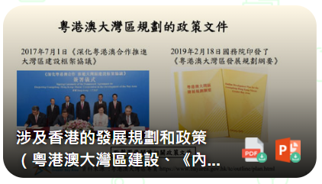
《決定》中系統部署舉隅:健全宏觀經濟治理體系
《決定》第五部分（19）中指出:
「完善實施區域協調發展戰略機制。構建優勢互補的區域經濟佈局和國土空間體系。健全推動西部大開發形成新格局、東北全面振興取得新突破、中部地區加快崛起、東部地區加快推進現代化的制度和政策體系。推動京津冀、長三角、粵港澳大灣區等地區更好發揮高品質發展動力源作用，優化長江經濟帶發展、黃河流域生態保護和高品質發展機制。高標準高品質推進雄安新區建設。推動成渝地區雙城經濟圈建設走深走實。健全主體功能區制度體系，強化國土空間優化發展保障機制。完善區域一體化發展機制，構建跨行政區合作發展新機制，深化東中西部產業協作。完善促進海洋經濟發展體制機制。」
建議學與教活動：
教師教授「國家的發展與
香港融入國家發展大局」這一課題時，可以指導學生認識區域協調發展與佈局，以協助學生更深入認識「十四五」規劃裏的相關論述，以及粵港澳大灣區的國家發展中的定位等，建立學生的國家觀念。
資料來源: https://www.gov.cn/zhengce/202407/content_6963770.htm
點擊圖像參閱為教師參考的學與教資源

Slide 21
《決定》中系統部署舉隅:完善高水平對外開放體制機制
《決定》強調:「開放是中國式現代化的鮮明標識。必須堅持對外開放基本國策，堅持以開放促改革，依託我國超大規模市場優勢，在擴大國際合作中提升開放能力，建設更高水準開放型經濟新體制。」，具體如下:
穩步擴大制度型開放
深化外貿體制改革
深化外商投資和對外投資管理體制改革
優化區域開放佈局
完善推進高品質共建「一帶一路」機制
資料來源: https://www.gov.cn/zhengce/202407/content_6963770.htm
教學提示: 公民科課程多個課題，如「國家的發展與香港融入國家發展大局」、「參與國際事務」、「經濟全球化」等讓學生明白國家自改革開放以來多方面的發展。教師教授有關課題時，可適當引用《決定》的相關論述，協助學生掌握國家最新發展，體會《決定》「改革開放只有進行時，沒有完成時」的意義。

Slide 22
《決定》中系統部署舉隅:完善高水平對外開放體制機制
《決定》中有關論述香港的部分
《決定》第七部分（27）「優化區域開放佈局」的第二段中指出:
「發揮『一國兩制』制度優勢，鞏固提升香港國際金融、航運、貿易中心地位，支持香港、澳門打造國際高端人才集聚高地，健全香港、澳門在國家對外開放中更好發揮作用機制。深化粵港澳大灣區合作，強化規則銜接、機制對接。完善促進兩岸經濟文化交流合作制度和政策，深化兩岸融合發展。」
建議學與教活動: 教師可指導學生從《決定》內容裏找出對香港的論述，提問學生國家如何支持香港發展、香港又在國家改革開放中扮演甚麼的角色、又俱備甚麼優勢等。
資料來源: https://www.gov.cn/zhengce/202407/content_6963770.htm

Slide 23
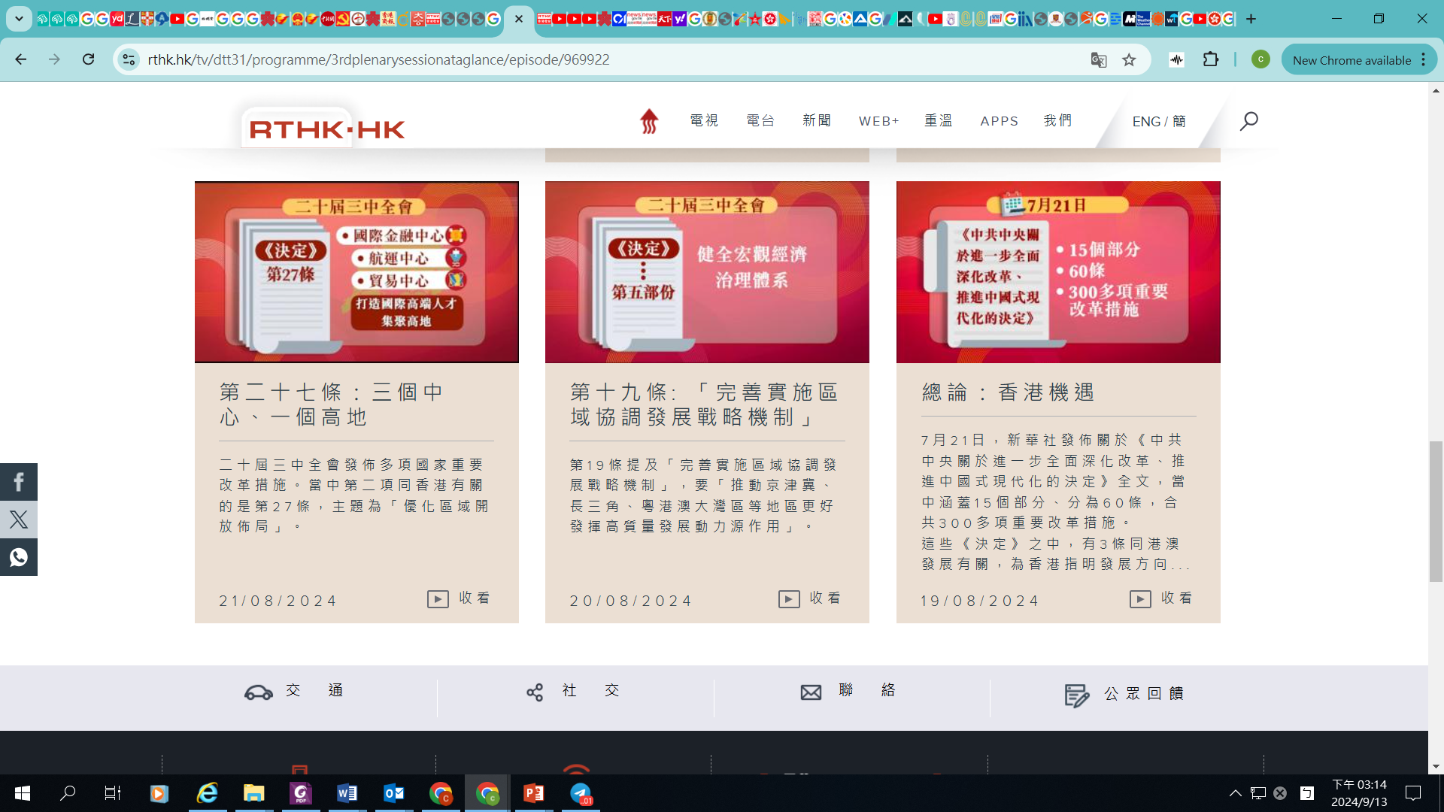
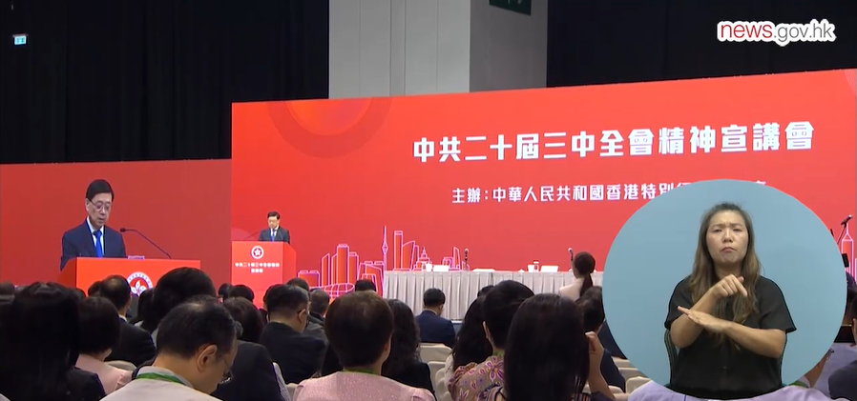
《決定》中系統部署舉隅:完善高水平對外開放體制機制
香港在國家改革開放中一直扮演積極的角色，發揮「一國兩制」下背靠祖國、聯通世界的獨特優勢，在融合國家發展的進程中，助力國家「走出去」、「引進來」，促進國家發展，也為香港帶來機遇。
教師可閱讀以下資料了解更多三中全會的精神與對香港的啟示。
資料: 行政長官出席中共二十屆三中全會精神宣講會後會見傳媒談話內容 (https://www.info.gov.hk/gia/general/202408/26/P2024082600552.htm)
教師可點擊圖像觀看影片介紹，了解更多。
點擊圖像觀看影片介紹，了解更多。
影片來源:
https://www.news.gov.hk/chi/2024/08/20240826/20240826_230256_729.html
https://www.rthk.hk/tv/dtt31/programme/3rdplenarysessionataglance

Slide 24
總結
研習二十大報告與《決定》是我們認識國家發展的良好切入點。
三中全會貫徹落實中共二十大所作出的規劃部署，並研究了進一步全面深化改革、推進中國式現代化問題，強調當前與今後是以中國式現代化全面推進強國建設、民族復興偉業的關鍵時期，意義非凡。
認識三中全會精神與研習《決定》可以增進我們對國家改革開放以來，包括國家的五年發展規劃、粵港澳大灣區建設等改革進程的認識，體會到國家宏遠的規劃藍圖如何改善人民生活素質、提升國家綜合國力，以及促進香港長遠發展。

Slide 25
延伸與參考資料
中國共產黨第二十次全國代表大會專頁，中國政府網 http://www.gov.cn/zhuanti/zggcddescqgdbdh/index.htm?nid=0
中國共產黨第二十次全國代表大會報告 https://www.12371.cn/2022/10/25/ARTI1666705047474465.shtml
中國共產黨第二十屆中央委員會第三次全體會議公報: https://www.gov.cn/yaowen/liebiao/202407/content_6963409.htm
《中共中央關於進一步全面深化改革 推進中國式現代化的決定》: https://www.gov.cn/zhengce/202407/content_6963770.htm
中共中央委員會全體會議歷程 http://cpc.people.com.cn/BIG5/64162/448263/index.html
第一觀察︱習近平總書記首次提到“新質生產力”http://politics.people.com.cn/BIG5/n1/2023/0912/c1001-40075615.html
新質生產力加快培育和發展 https://www.gov.cn/yaowen/liebiao/202407/content_6964160.htm
高品質發展是全面建設社會主義現代化國家的首要任務
https://news.cctv.com/2024/07/22/ARTINc340YjHPzpimYkFVFfn240722.shtml

Slide 26
延伸與參考資料
《權威發佈》 20240614 國新辦舉行“推動高品質發展”系列主題新聞發佈會
https://tv.cctv.com/2024/06/14/VIDEMxBoDqz3L76kmgAeFYQU240614.shtml
【新思想引領新時代改革開放】協調發展為中國式現代化注入澎湃動力
https://tv.cctv.com/2024/07/16/VIDEpPjGZNMkoAbYrj5Xck0G240716.shtml
沈春耀：香港各界非常關心三中全會精神 關心國家發展及自身作用 https://news.rthk.hk/rthk/ch/component/k2/1767685-20240826.htm
特區政府學習貫徹二十屆三中全會精神（附圖）https://www.info.gov.hk/gia/general/202408/09/P2024080900242.htm
行政長官出席中共二十屆三中全會精神宣講會後會見傳媒談話內容 https://www.info.gov.hk/gia/general/202408/26/P2024082600552.htm
香港各界積極學習二十屆三中全會精神 暢想“一國兩制”美好未來https://www.gov.cn/yaowen/liebiao/202408/content_6965909.htm
速讀三中全會決定 https://www.rthk.hk/tv/dtt31/programme/3rdplenarysessionataglance
三中全會精神宣講會舉行https://www.news.gov.hk/chi/2024/08/20240826/20240826_230256_729.html

Slide 27
使用指引
本資料以教師為主要對象，提供與課題相關的知識內容，方便教師備課時掌握教學內容。
本資源所提供的資料、視頻、相片、圖片、思考問題與建議答案等可作多用途使用，如教師課堂教學材料、課程規劃和學與教的參考、學生課業等。教師應配合《公民與社會發展科課程及評估指引》(中四至中六)（2021）(下稱《指引》)，按學生學習多樣性、課堂教學、評估需要等調整以作出合適的處理。
就本資源的內容，教師可提供適切的補充或安排學生預習/延伸學習，加深學生對資料和課題的認識。
教師可以按照本科課程理念與宗旨，選取其他正確可信、客觀持平的學與教資源，以助學生建立穩固的知識基礎，培養正面價值觀和積極的態度，以及提升慎思明辨、解難等思考能力和不同的共通能力。
部分資料因版權問題而未能下載方便即時瀏覽，已提供有關網址，請自行上網瀏覽。
部分資料可能在教師使用時已有所更新，教師可瀏覽網址，以取得最新資料。
請同時參閱《指引》以了解課程學與教的要求與安排。歡迎教師指正未盡完善之處，亦歡迎提供更新資料，以增潤內容，供所有教師參考之用。

